Slide 1
Actividad 6
Objetivo
Para está sesión, elaborar una breve exposición que muestre y divulgue los siguientes contenidos:
Titulo de la presentación
Desarrollo del proyecto
Avances (fotos, esquemas, …)
Condiciones y materiales
Elaborar una presentación digital (power point, Google slides, ...).
Realizar su exposición con participación y actitud cubosomica de los integrantes.
Una plantilla modelo se encuentra en este archivo.

Slide 2
Título: el Cubo Soma
- Plantilla -
Desarrollo del proyecto Cubo Soma
Nombre 1 - Nombre 2
Curso
Fecha
Materia

Slide 3
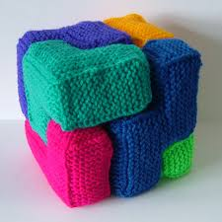
Desarrollo del proyecto
El desarrollo desarrollado es …
Una vez finalizado ...

Slide 4
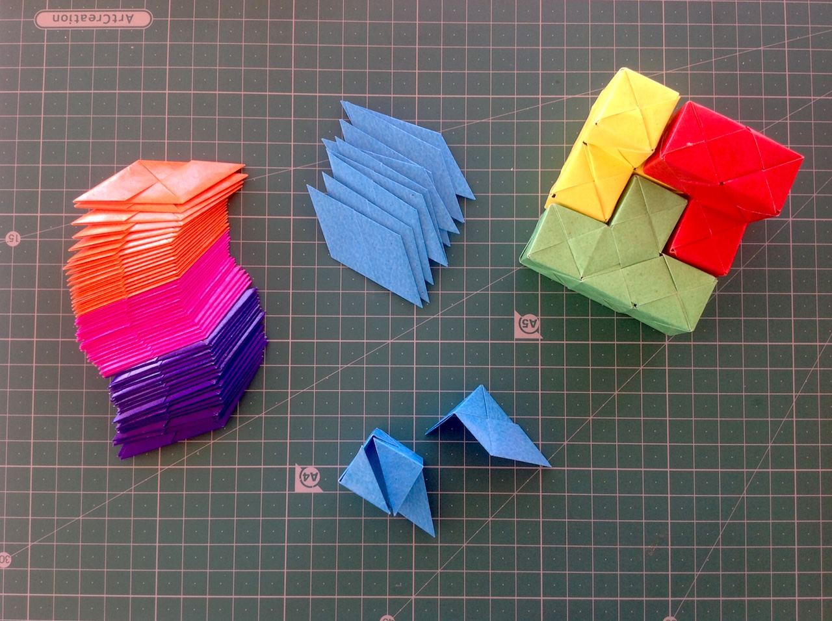
Avances del proyecto
El desarrollo se encuentra en ...
Se espera ...

Slide 5
Referencias
Autor, Título, libro o página web.

